Slide 1

BENUTZER-LEITFADEN
WIE DIE STUDIENGEBÜHR ZU ZAHLEN IST
WIE SIE IHRE REGEGISTRATON BEI DEM SEKRETERIAT ADMINISTRIEREN

Slide 2
Information BEVOR Sie den Prozess starten:
Eine Mitteilung über die Studiengebührenrechnung wird Ihnen per E-Mail und auch in einer Neptun-Nachricht zugesandt.
Ihre Studiengebührenrechnung kann in Neptun heruntergeladen werden.
Bitte geben Sie die folgenden Daten in dem
Kommentarfeld der Transaktion an: - Name des/der Studierenden,
- Neptuncode des/der Studierenden,
- Rechnungsnummer.
Bitte achten Sie auf die Zahlungsfrist (Fälligkeitsdatum) der Rechnung!
Registrierungsfrist: 19. September 2019 (Das ist NICHT dasselbe Datum wie die Zahlungsfrist der Rechnung!)
Die Transaktionsgebühr muss in jedem Fall vom Überweisenden gezahlt werden!
Nach dem Eintreffen der Studiengebühren an der Universität erhalten Sie eine automatische E-Mail und eine Nachricht von Neptun. Danach können Sie sich im Studierendensekretariat registrieren lassen.
2 mögliche Registrierungsarten:
- persönlich im Studierendensekretariat
- Per E-Mail (registration.student@univet.hu) – In diesem Fall erhalten Sie eine Bestätigung per E-Mail, dass Sie bei uns registriert sind.
Sie werden 3 Dokumente für die Registrierung benötigen:
- Finanzierungsnachweis (von Neptun)
- Registrierungsformular
- Aufenthaltserlaubnis/Registrierungskarte
! NEUE BANKDATEN !
Kontoinhaber: Állatorvostudományi Egyetem
Bankname: Magyar Államkincstár
Bankkontonummer: 10004885-10008016-00245933
IBAN: HU89 10004885-10008016-00245933
BIC/SWIFT: HUSTHUHB

Slide 3
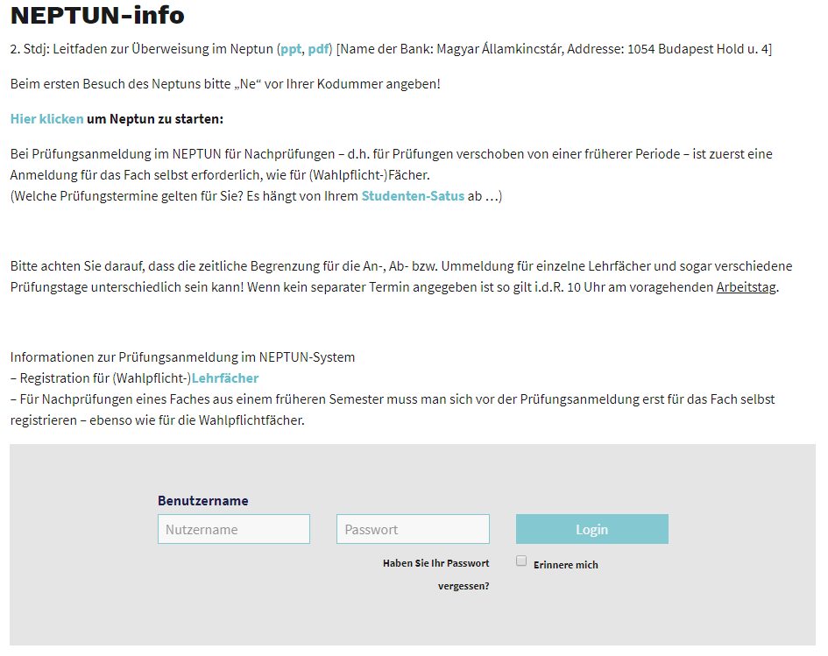
Schritt 1
WIE DIE STUDIENGEBÜHR ZU ZAHLEN IST
Bitte suchen Sie
https://univet.hu/de/studenten/studentensekretariat/neptun-info/
und loggen Sie sich in Neptun ein.

Slide 4

Schritt 2
Bitte loggen Sie sich mit Ihrem
Neptuncode und Passwort ein.
(Wechseln Sie die Sprache, falls notwendig, durch Anklicken der Flagge.)

Slide 5
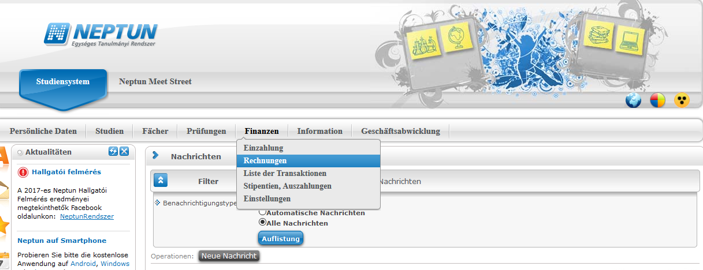
Schritt 3
Bitte klicken Sie auf `Finanzen`
und dann auf
`Rechnungen`.

Slide 6
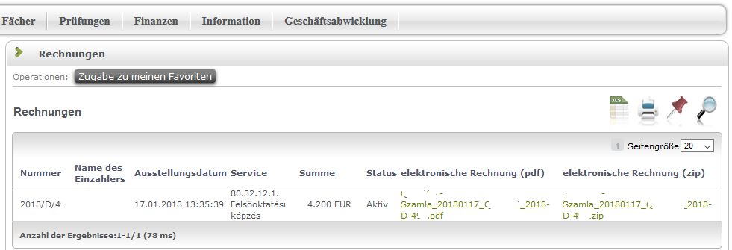
Schritt 4
Bitte laden Sie Ihre ‚Aktiv’-Status-Rechnung(en) in .pdf- oder .zip-Format herunter.

Slide 7
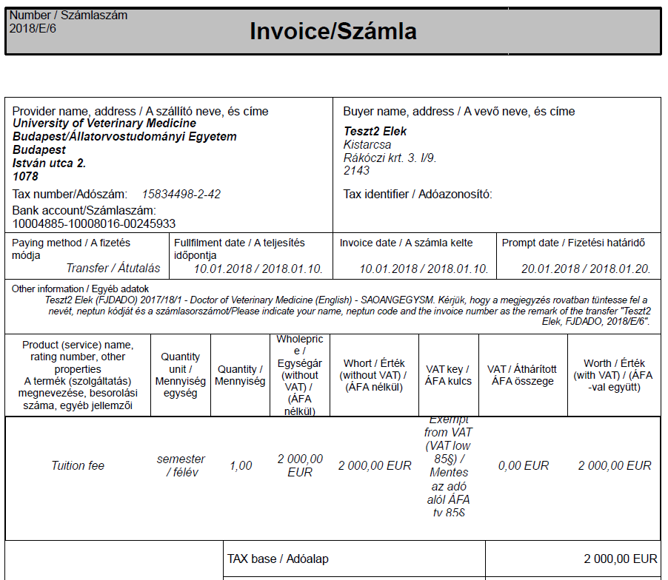
Schritt 5
Öffnen Sie die Rechnung nach dem Herunterladen.

Slide 8
Schritt 6
Bitte überweisen Sie die Gebühr auf das Bankkonto
(10004885-10008016-00245933)
Bitte geben Sie die folgenden Daten in dem ‚Kommentarfeld’ der Transaktion wie folgt an:
1. Neptuncode des/der Studierenden
2. Rechnungsnummer
3. Name des/der Studierenden
Der an die Universität zu überweisende Betrag.
Die Transaktionsgebühr muss in jedem Fall vom Überweisenden gezahlt werden!

Slide 9
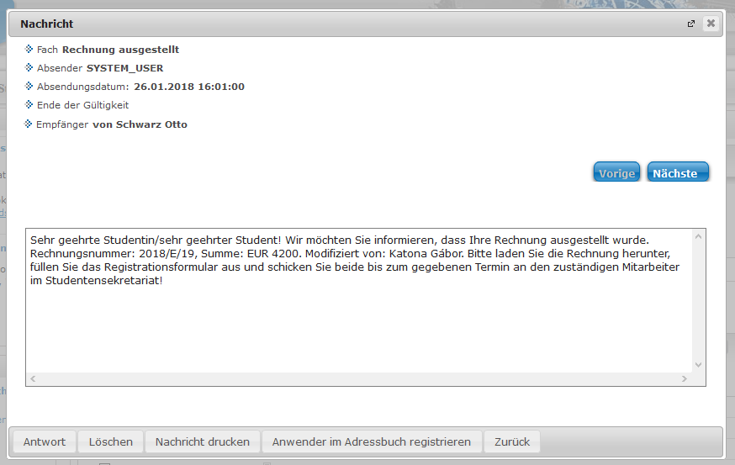
Schritt 7
Nachdem wir Ihre Gebühren erhalten haben (in 3-5 Arbeitstagen*), erhalten Sie eine automatische Nachricht vom Neptun-System.
(*Die Transaktion kann 3-5 Arbeitstage beanspruchen. Das hängt von der überweisenden Bank ab.)

Slide 10
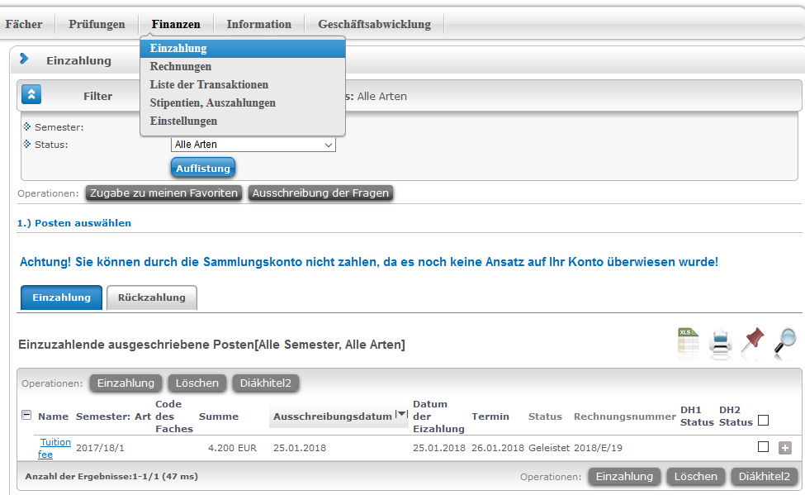
Schritt 8
Nach dem Erhalt der automatischen Nachricht loggen Sie sich bitte in Neptun ein und klicken Sie auf `Finanzen` und dann auf `Einzahlung`.
Bitte klicken Sie auf Status: Geleistet.

Slide 11
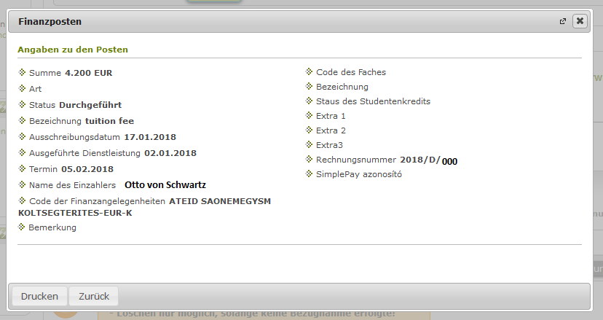
Schritt 9
Bitte laden Sie den ‚Finanzierungsnachweis’ herunter, indem Sie den Knopf ‚Drucken’ anklicken.

Slide 12
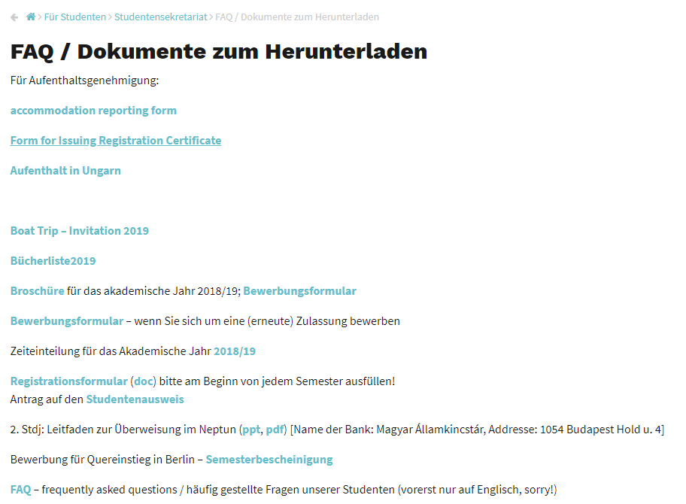
WIE SIE SICH REGISTRIEREN KÖNNEN
– Option 1
Zur Registrierung brauchen Sie 3 Dokumente:
Finanzierungsnachweis
(siehe Schritt 8 und 9)
2. Registrierungsformular
(Download unter: https://univet.hu/de/studenten/studentensekretariat/faq-dokumente-zum-herunterladen/ )
3. Aufenthaltserlaubnis / Registrierungskarte
Option 1
Bringen Sie die 3 Dokumente zu Ihrem Sachbearbeiter im Studierendensekretariat.
(Vergessen Sie nicht, das Registrierungsformular auszufüllen und zu unterzeichnen.)

Slide 13
WIE SIE SICH REGISTRIEREN KÖNNEN
– Option 2
Zur Registrierung brauchen Sie 3 Dokumente:
Finanzierungsnachweis
(siehe Schritt 8 und 9)
2. Registrierungsformular
(Download unter: https://univet.hu/de/studenten/studentensekretariat/faq-dokumente-zum-herunterladen/ )
3. Aufenthaltserlaubnis / Registrierungskarte
Option 2
Schicken Sie die 3 Dokumente per E-Mail an registration.student@univet.hu
Bitte geben Sie IHR laufendes Semester oder IHREN inaktiven Status im Betreff der E-Mail als
„Semesteranzahl / inaktiv” an.
(Vergessen Sie nicht, das Registrierungsformular auszufüllen und zu unterzeichnen.)

Slide 14
Wir wünschen Ihnen ein erfolgreiches akademisches Jahr!
Ihr Studierendensekretariat

